Slide 1

Název školy: Základní škola a Mateřská škola, Police nad Metují, okres Náchod
Autor: Kouglová Rita
Název : VY_32_INOVACE 14C_10 Téma Zimní sporty
Téma:Prvouka,1.ročník
Číslo projektu: CZ.1.07/1.4.00/21.1431

Slide 2
Anotace
Prezentace pro žáky 1.ročníku v Prvouce a využití na interaktivní tabuli.
Žáci samostatně vypraví o zimních sportech, popisují první obrázek a doplňují neúplné názvy zimních sportů.Přemýšlí jaké zimní oblečení nosí a popisují ho na obrázku.Poznávají i jednotlivé sportovní potřeby.
Na závěr přiřazují zimní sporty k zimním sportovním potřebám.

Slide 3
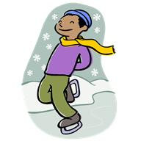
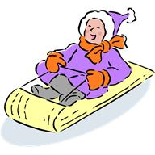
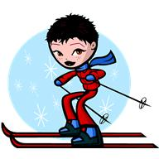
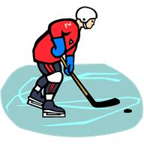
Zimní sporty
S ŇK V NÍ
BR SL NÍ
YŽ V NÍ
L DNÍ H KEJ
Doplňujte neúplné názvy zimních sportů podle obrázků!!!

Slide 4
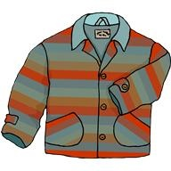



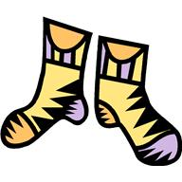

Zimní oblečení
šála a čepice
svetr
zimní bunda
ponožky
zimní obuv
rukavice

Slide 5
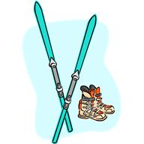

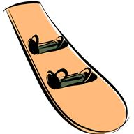


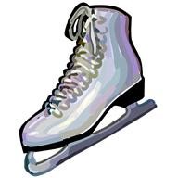
SPORTOVNÍ POTŘEBY PRO ZIMNÍ SPORTY
hokejka a puk
lyže a boty
snowboard
helma
sáňky
helma
brusle

Slide 6
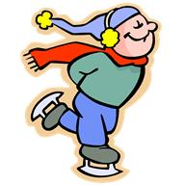
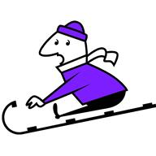
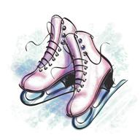

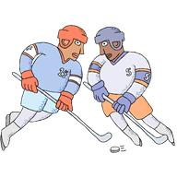

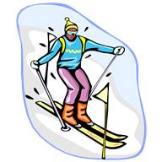
Žáci přiřazují zimní sporty k zimním sportovním potřebám!

Slide 7
Zdroje
http://office.microsoft.com - otevřená galerie

